Slide 1

ANÁLISE E DESENVOLVIMENTO DE SISTEMAS
PROJETO INTEGRADO MULTIDISCIPLINAR – PIM III
SOFTWARE DE GERENCIAMENTO DE RECURSOS HUMANOS
CAUÃ BELEJ REIGOTA PRADO – RA: G45EBB-6
GABRIEL BELISSIMO SOARES DE LIMA – RA: G420EG-3
JOÃO PEDRO SANTOS DO NASCIMENTO – RA: G4923A-0
MARLON AKIO TOCHIRO – RA: T727405
ORIENTADOR:
PROF. SALATIEL LUZ MARINHO

Slide 2
DEXCODE
Dexcode, uma empresa focada em desenvolvimento de software para empresas;
A StartRH que atua realizado as funções de RH para outras empresas;
Modelo de entrega em espiral: Etapa 1 - módulo de automatização de folha de pagamento.
REQUISITOS FUNCIONAIS
RH | FUNCIONÁRIO
Controle de empresas | Consultar previsão de pagamento
Controle de funcionários | Consultar histórico de pagamento
Consultar histórico de pagamento | Mostrar horas trabalhadas
Pagamento individual personalizado
REQUISITOS DE SISTEMA
RH | FUNCIONÁRIO
Eficácia | Eficácia
Confiabilidade | Confiabilidade
Manutenibilidade | Manutenibilidade
Funcionabilidade | Funcionabilidade
Usabilidade | Usabilidade
REQUISITOS NÃO FUNCIONAIS
RH | FUNCIONÁRIO
Login com senha | Login com senha
Resposta com menos de 15seg. | Resposta com menos de 15seg.
Layout intuitivo | Layout intuitivo
Resposta visual (pop-up) | Resposta visual (pop-up)
 | Multiplataformas

Slide 3
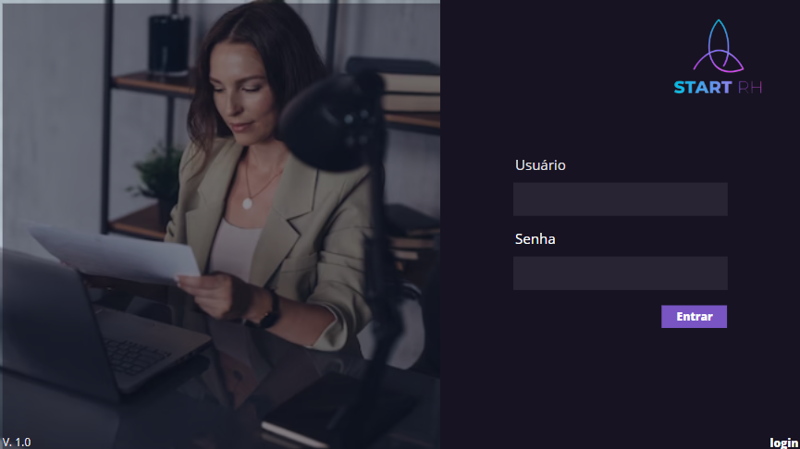
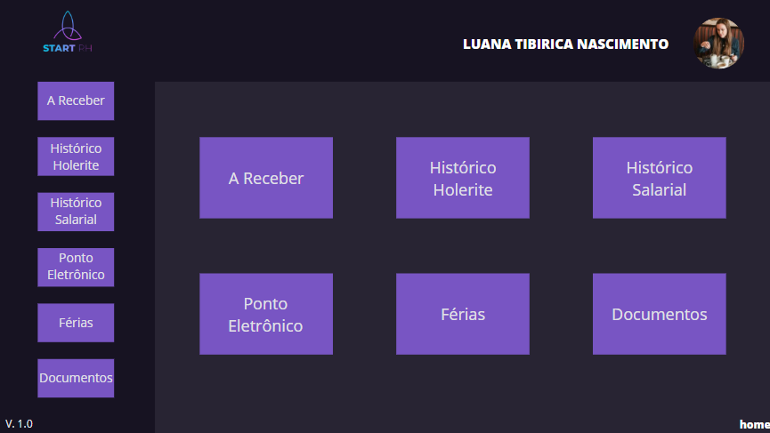
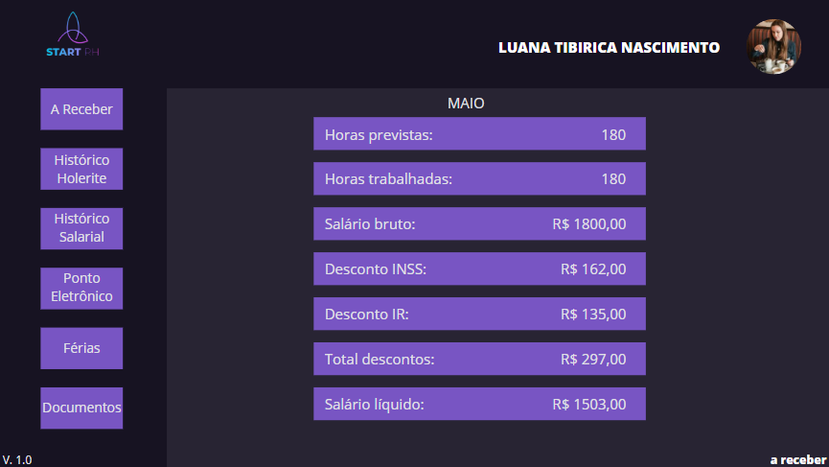
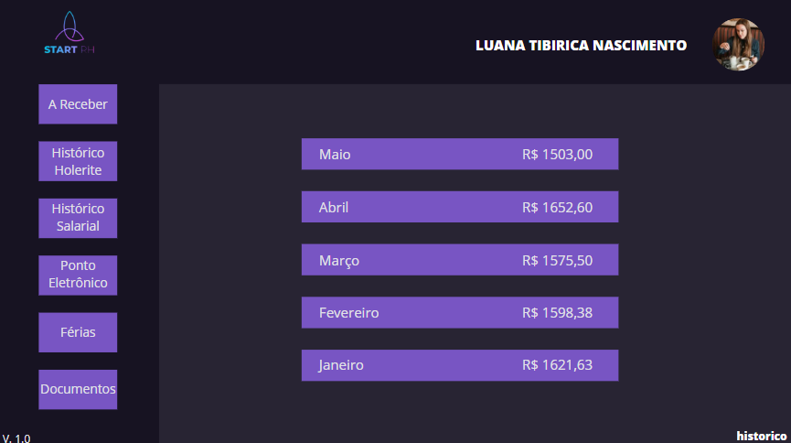
PROTÓTIPO DAS TELAS

Slide 4
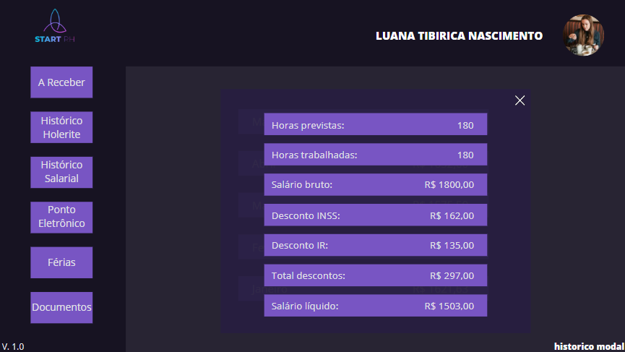
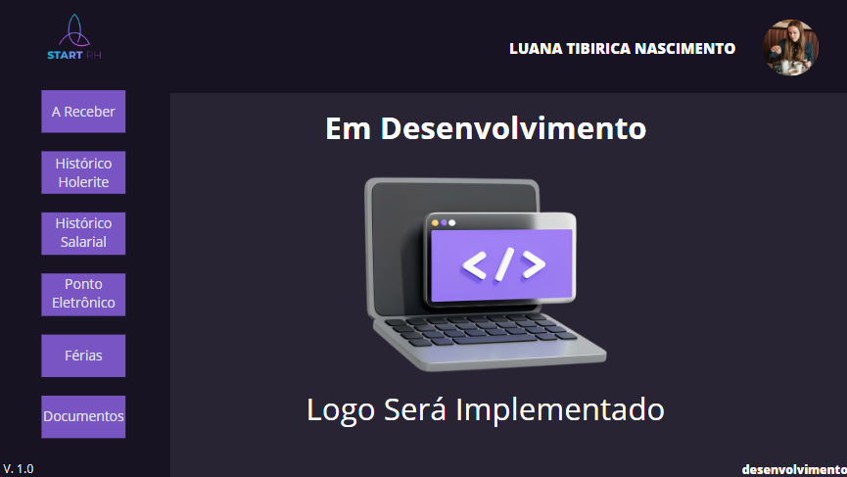
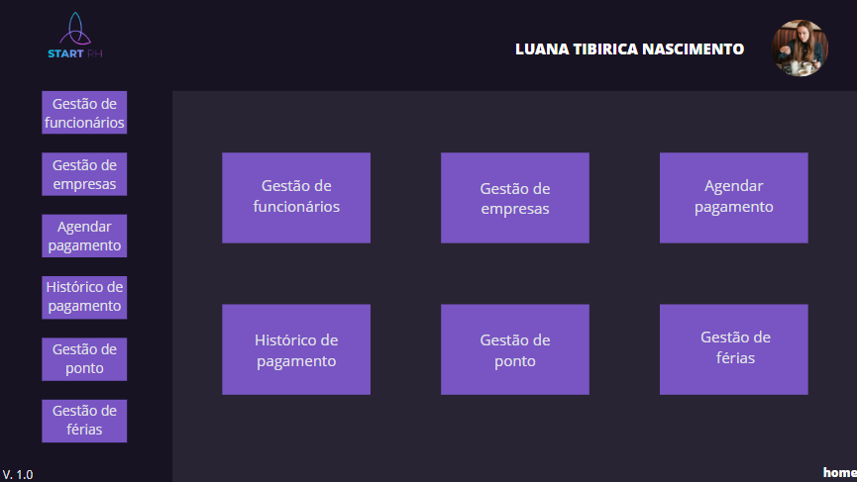
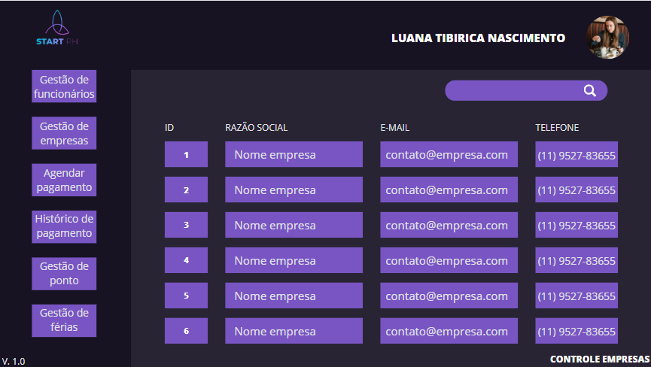
PROTÓTIPO DAS TELAS

Slide 5
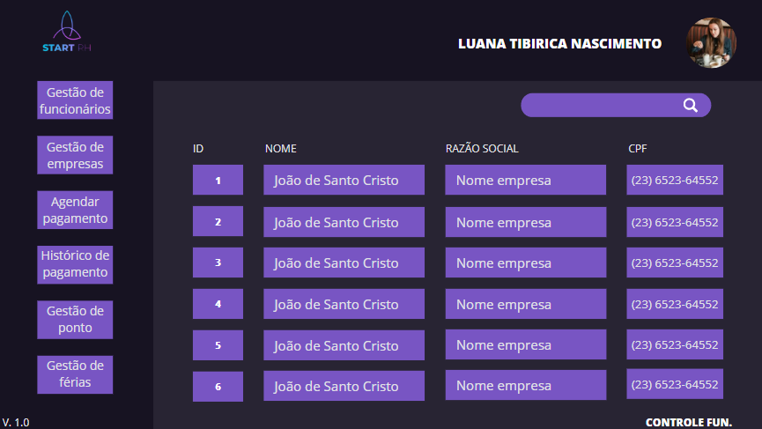
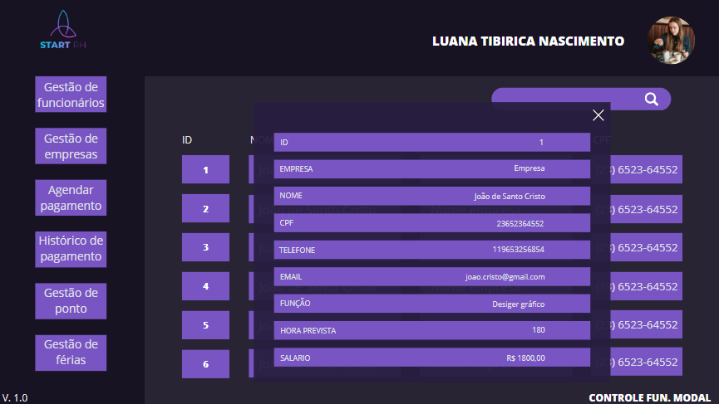
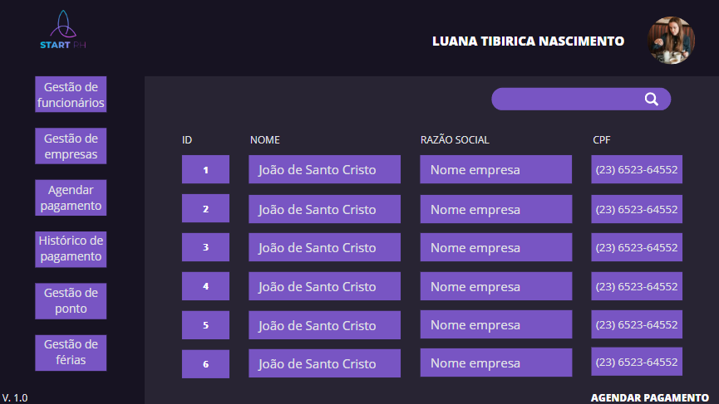
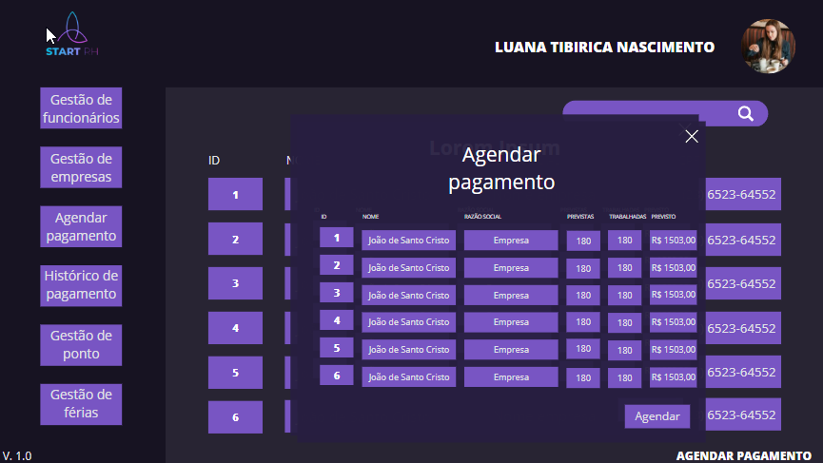
PROTÓTIPO DAS TELAS

Slide 6
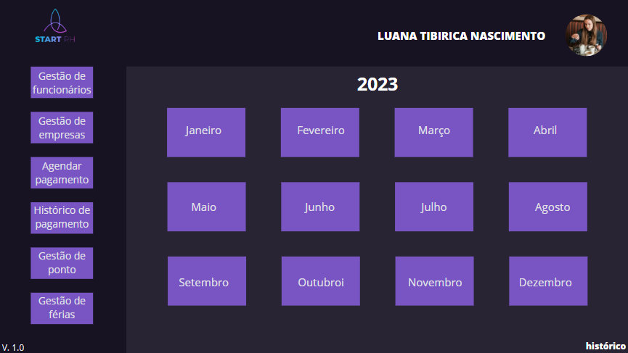
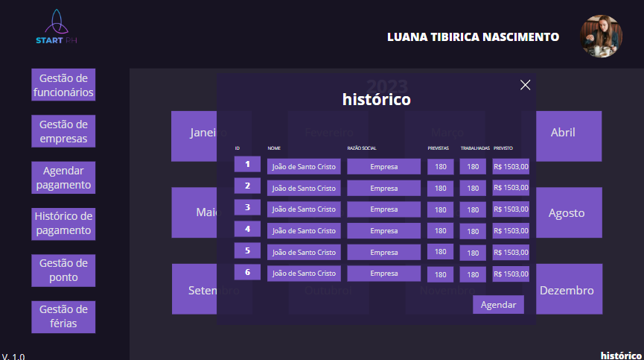
PROTÓTIPO DAS TELAS

Slide 7
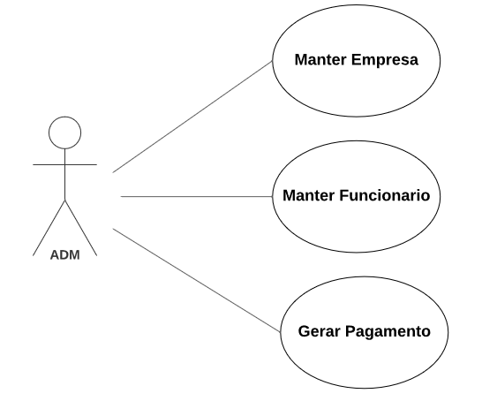
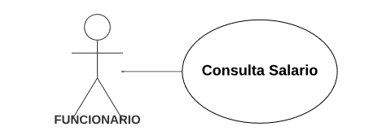
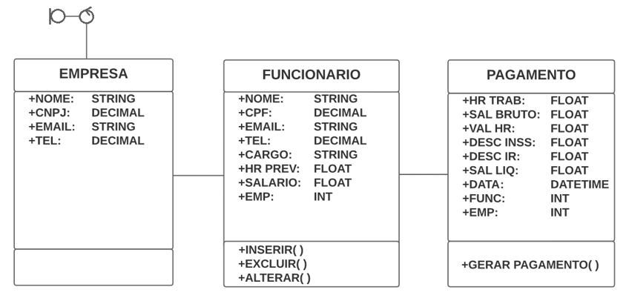
UML

Slide 8
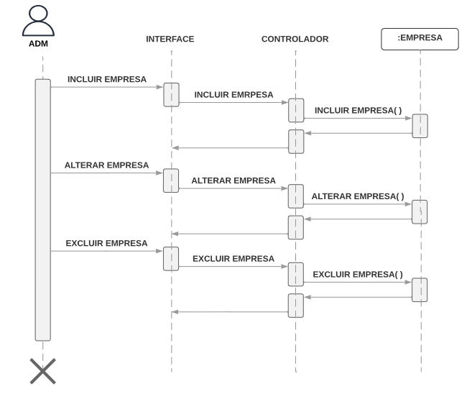
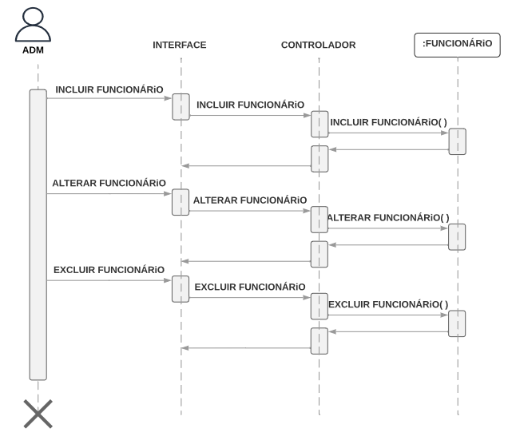
UML

Slide 9
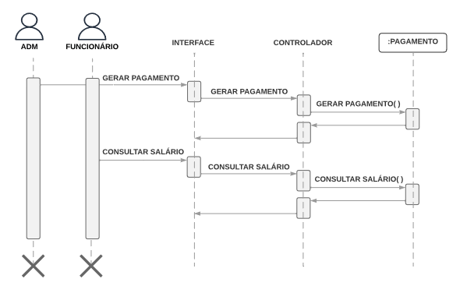
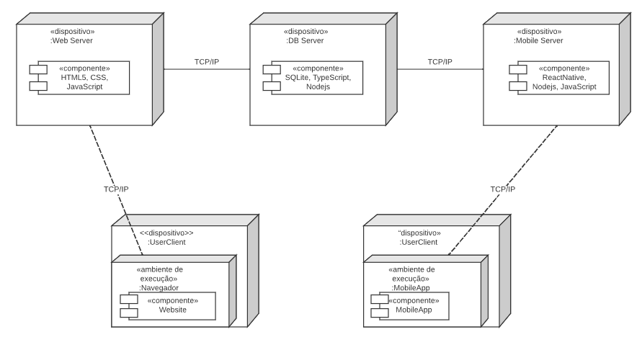
UML

Slide 10
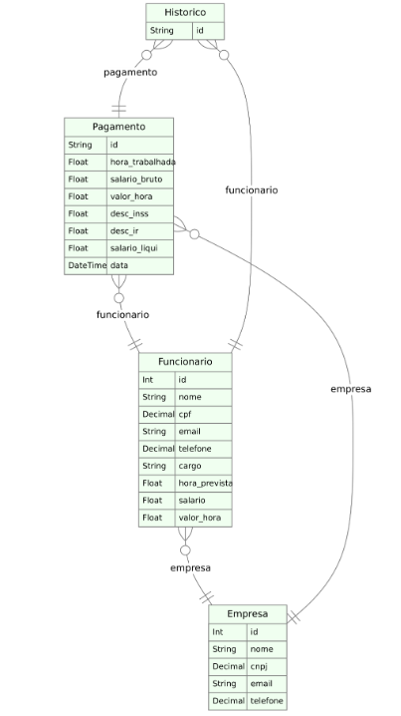
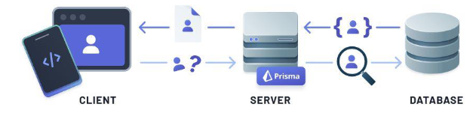
BANCO DE DADOS
O Prisma.io é uma ferramenta ORM (Object Relational Mapper) de gerenciamento de banco de dados;
Podemos garantir uma baixa latência para a comunicação com o Banco de Dados;
É otimizado para trabalhar com o banco de dados e oferece uma performance similar a realizar uma query convencional do SQL.

Slide 11
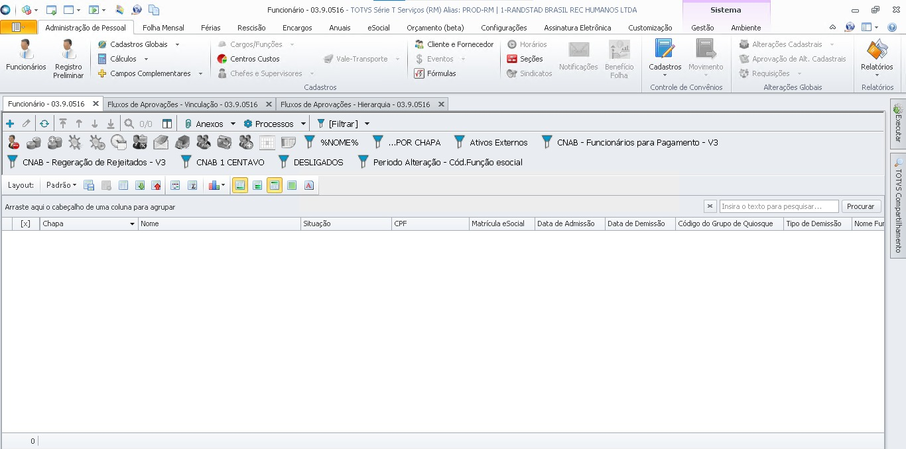
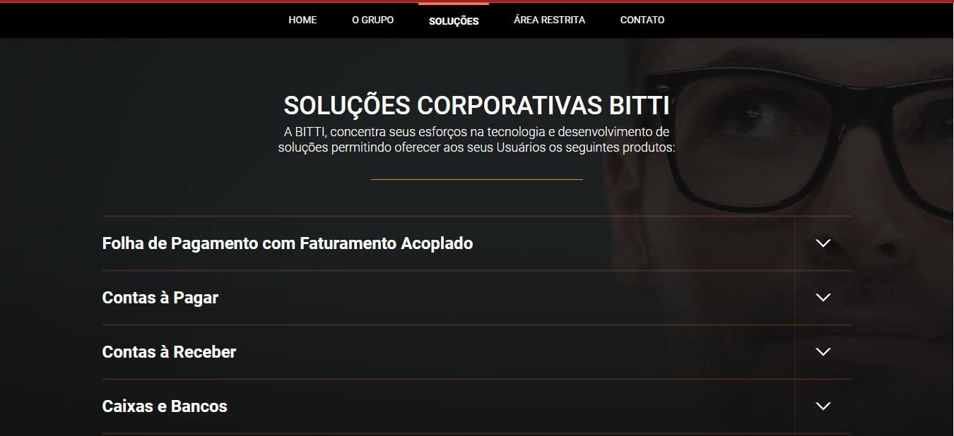
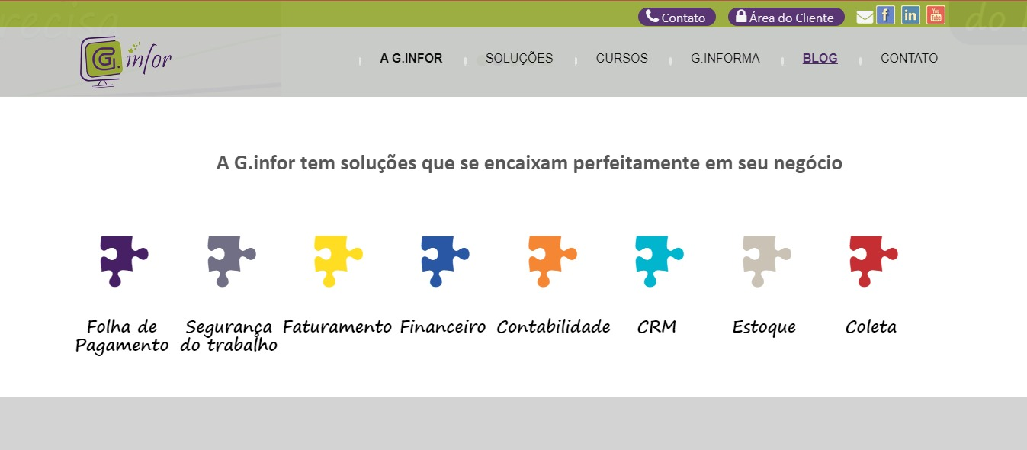
PESQUISA DE MERCADO

Slide 12


CONCLUSÃO
É um desafio complexo, principalmente quanto ao levanto de requisitos;
A escolha do modelo de entrega em espiral, é possível desenvolver o sistema de forma gradual, garantindo maior eficiência e qualidade;
Através da elaboração desse material, é possível estabelecer um plano de ação claro e objetivo para o desenvolvimento.

Slide 13

Obrigado!
CAUÃ BELEJ REIGOTA PRADO
GABRIEL BELISSIMO SOARES DE LIMA
JOÃO PEDRO SANTOS DO NASCIMENTO
MARLON AKIO TOCHIRO

